Slide 1


SAĞLIK BLOGU
Elif Koç
Bilgisayar Mühendisi
Çankaya Üniversitesi
Mezun

Slide 2
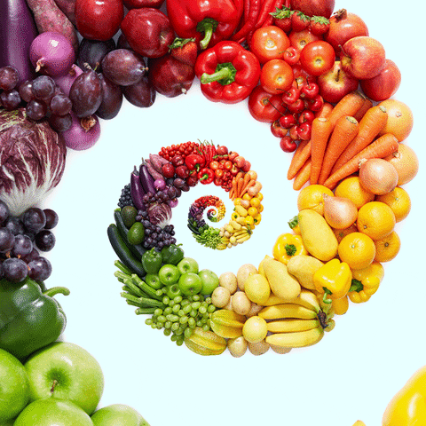
İÇERİK
SAĞLIK BLOG’U NEDİR?
UYGULAMA EKRANLARI
GELİŞTİRİLECEK KISIMLAR

Slide 3
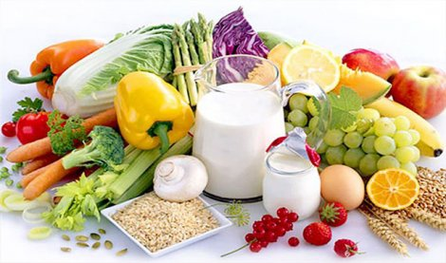

SAĞLIK BLOGU NEDİR?
Günümüzde obezitenin artması nedeniyle sağlıklı besinlere karşı ilginin artması sonucu geliştirilmiş, insanlarda farkındalık uyandırmayı amaçlanan bir uygulamadır.

Slide 4
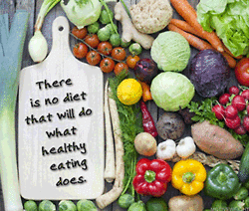
Sağlıklı Yaşam İçin Az Kalori
Dengesiz beslenmeyle mücadele için farkındalık seviyesinizi yükseltin!
Alışkanlıklarınızı kontrol etmek sizin elinizde!

Slide 5
Sağlık Blogu Uygulaması
Sağlıklı besinlerin kullanıcıya özendirilecek şekilde sunumu
Diyetisyenlerin sağlıklı besinlerle ilgili paylaşım yapması
Kullanıcıların, birçok sağlıklı besinin kalorisini ve besinlerin vitaminlerini görüntüleyebilmesi

Slide 6
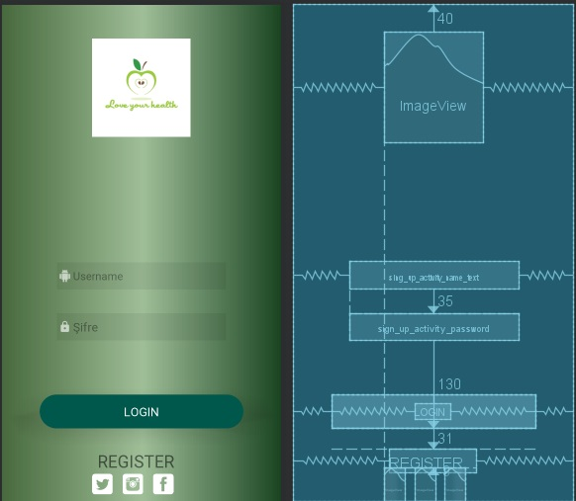
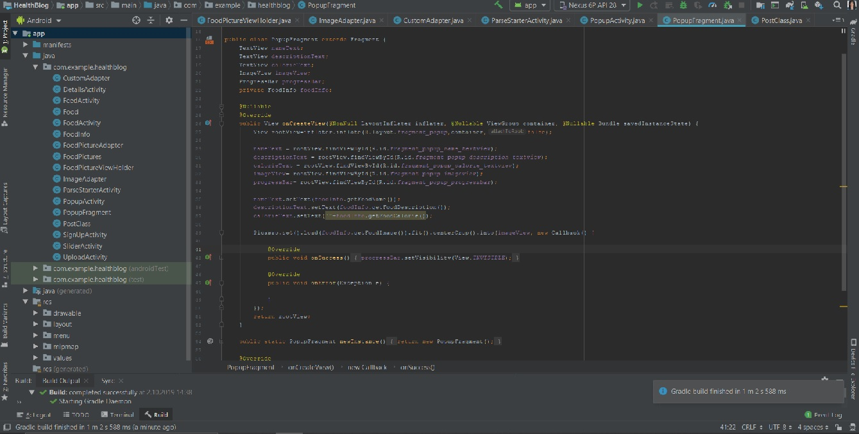
Proje Ekranları

Slide 7
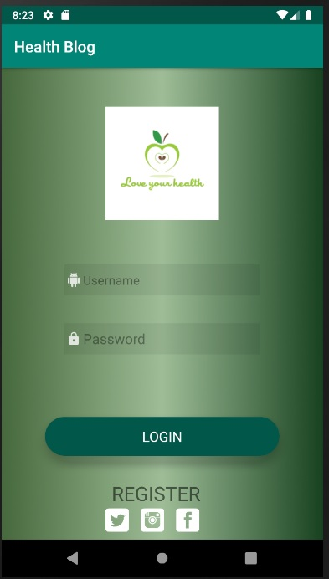
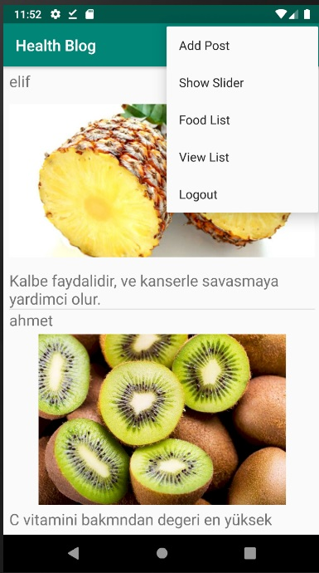
Uygulama Ana Ekranları
Uygulamaya Giriş Sayfası
Uygulamaya Giriş Yaptıktan Sonra açılan Blog Sayfası

Slide 8
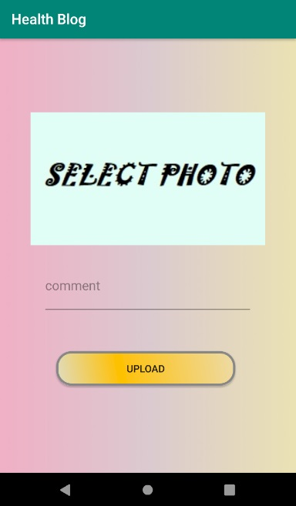
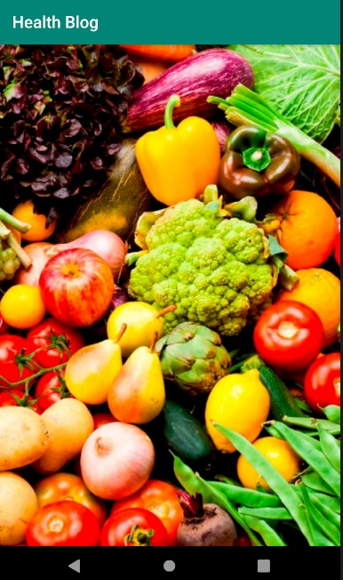
Menü Ekranları
Bloga Gönderi Ekleme Sayfası
Sağlıklı Besin Görsellerinin Listelendiği Sayfa

Slide 9
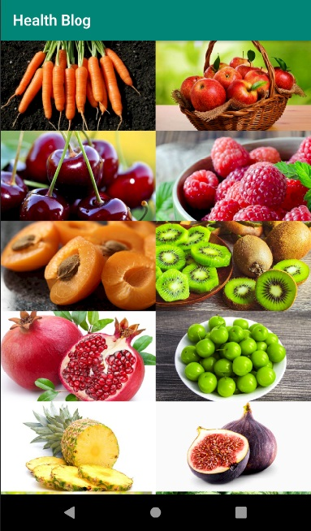
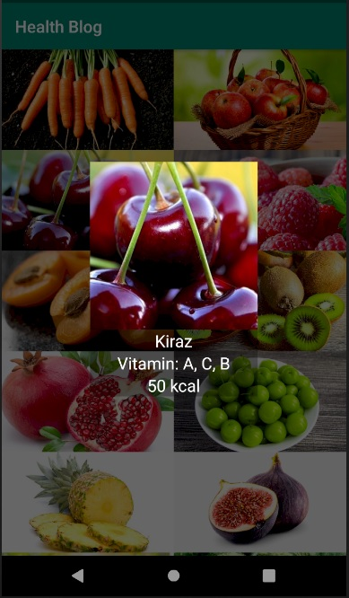
Menü Ekranları
Sağlıklı Besinlerin Listelenmesi
Besinlere Tıklanıldığında Detaylı Bilginin Görüntülenmesi

Slide 10
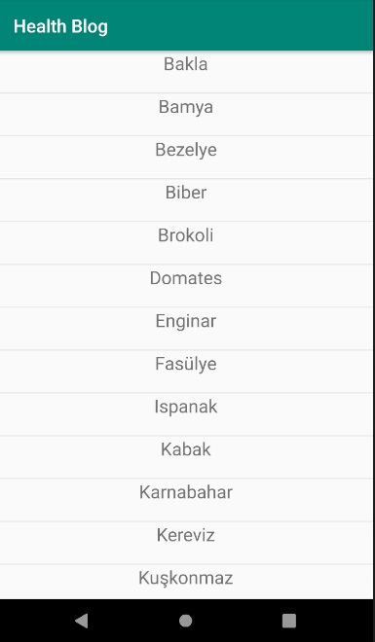
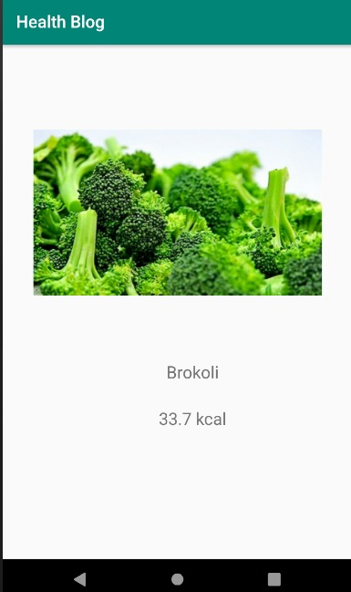
Menü Ekranları
Sağlıklı Besinlere Ait Liste
Listedeki Besinlere Tıklanıldığında Görüntülenen Detaylar

Slide 11
GELİŞTİRİLECEK KISIMLAR
Sağlıklı yemek tariflerinin bulunduğu aktivite geliştirilmesi
Diyetisyenler tarafından yeni yemek tarifleri eklenebilmesi (fotoğraf ve video ile)
Uygulamayı farklı dillerde kullanabilme

Slide 12

DİNLEDİĞİNİZ İÇİN TEŞEKKÜRLER

